Slide 1
«ПСИХОЛОГИЯ СПОРТА»

Slide 2

Надо непременно встряхивать себя физически, чтобы быть здоровым нравственно.
Л.Н. Толстой

Slide 3

Психология спорта изучает закономерности психической деятельности людей в условиях тренировок и соревнований.
Психология спорта принадлежит к числу очень молодых прикладных отраслей психологической науки.
Понятие «психология спорта» впервые появилось в статьях Пьера де Кубертена – основателя Олимпийских игр современности.
Психология спорта

Slide 4
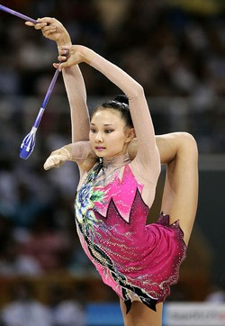
Цели и задачи психологии спорта
Изучение психологических закономерностей формирования у спортсменов и команд спортивного мастерства и качеств, необходимых для участия в соревнованиях;
Разработка психологически обоснованных методов тренировки и подготовки к соревнованиям.

Slide 5
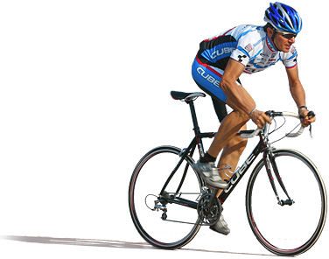
Предмет спортивной психологии
психологические особенности спортивной деятельности в ее разнообразных видах;
психологические особенности личности спортсмена.

Slide 6

Работа практического психолога в спорте
Психолого-педагогические и психогигиенические рекомендации
Психодиагностика
Психологическую подготовка
Ситуативное управление состоянием и поведением спортсмена

Slide 7
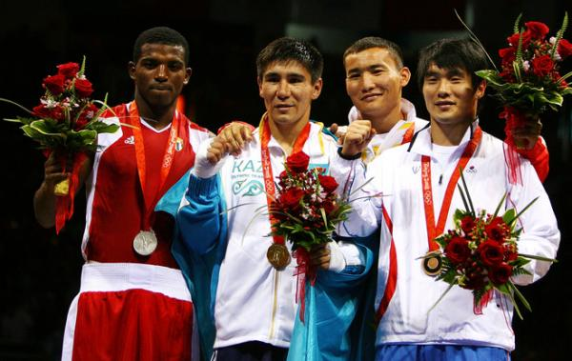
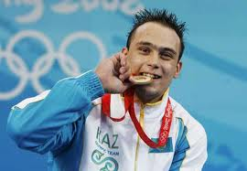
Психодиагностика в спорте – это использование методов психологии для оценки тех психических процессов, состояний и качеств спортсменов, от которых зависит успех спортивной деятельности.

Slide 8
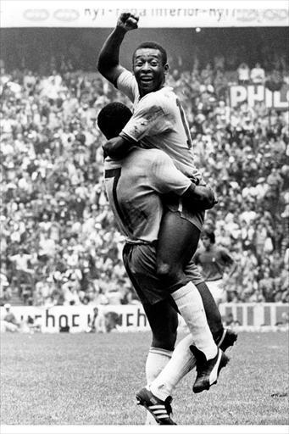
Психолого-педагогические и психогигиенические рекомендации могут относиться к отбору учеников для занятия определенным видом спорта, определенному тренировочному занятию или циклу, соревнованиям или определенному соревнованию и спортивному режиму.

Slide 9
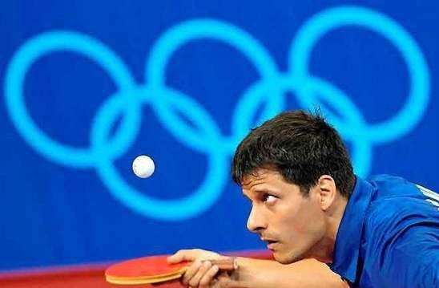
Ситуативное управление состоянием и поведением спортсмена осуществляется в тех случаях, когда обнаружены недостатки в психологической подготовке и требуется срочное влияние на психическое состояние спортсмена.

Slide 10

Главный критерий деятельности практического психолога спорта – быть полезным спортсмену и тренеру, своим непосредственным участием способствовать росту спортивных результатов и совершенствованию личности спортсмена.

Slide 11
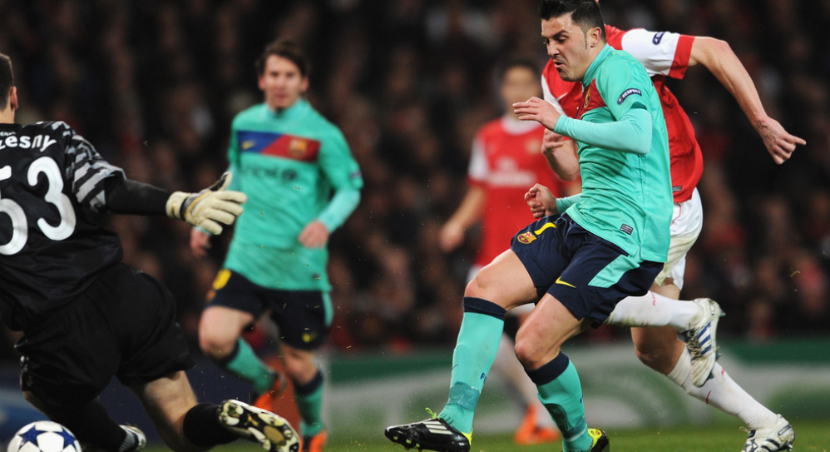
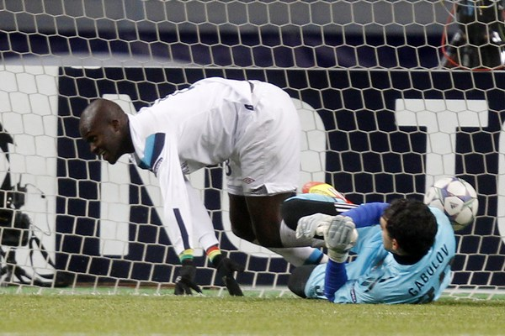
Специфика спорта – в зрелищности, привлекающей на стадионы и другие спортивные сооружения, к телеэкранам, в кинозалы многомиллионные массы людей, переживающих перипетии спортивных поединков, активно выражающих свои симпатии и антипатии спортсменам и командам. Эти зрелища несут в себе могучий эмоциональный заряд, влияющих на эмоциональную жизнь болельщиков. Возникла и оформилась социальная спортивная психология – отрасль спортивной психологии, изучающая социальную специфику психического отражения в спортивной деятельности.

Slide 12
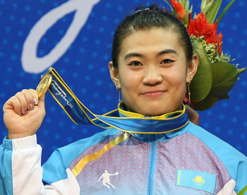
Специфика спорта как вида деятельности
Спорт – одно из любимых детищ цивилизации и с момента своего зарождения имеет не только апологетов, но и критиков.
Достигая успеха, спортсмен, тренер видят, чувствуют себя в центре событий, происходящих вокруг них.
И для многих типажей личности, представленных в спорте, это оказывается превыше всего в системе ценностных ориентаций.

Slide 13

Пьедестал почета в спорте – один их символов выделения своего «Я». Пребывая на высшей ступеньке почета, спортсмен чувствует себя в единственном на данный момент в центре искусственно созданной ситуации в мире спорта.

Slide 14

Если не бегаешь, пока здоров, придется побегать, когда заболеешь.
Гораций
(Квинт Гораций Флакк)

